Slide 1
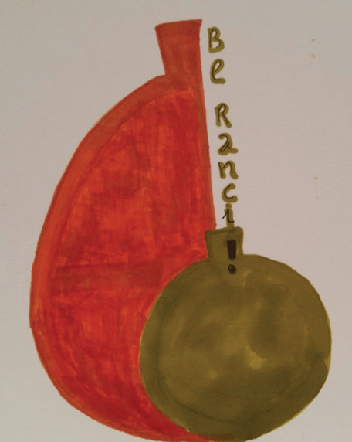
Quatrième Rencontre européenne des Rancios et vins oxydatifs secs Édition 2023 LUNDI 13 NOVEMRE 2023 Salon A cent mètres du centre du Monde , PERPIGNAN – France 6ème salon Be Ranci !
L'association pour la promotion des rancios secs du Roussillon organise le lundi 13 Novembre 2023 la quatrième rencontre Européenne des rancios et des vins oxydatifs secs et le 6ème salon Be Ranci ! Notre ambition est d’organiser dans un futur proche un salon mondial des oxydatifs secs.
Une vraie renaissance pour les Rancios, une opportunité pour Perpignan, pour le Roussillon.
Les rancios secs font partie d’une grande famille de vins secs oxydatifs qui prennent leurs racines autour de la Méditerranée.
Zones de production des vins oxydatifs secs :
Nous ouvrons le salon à 6 pays France, Espagne, Italie, Portugal, Grèce, Hongrie, une rencontre inédite : Occitanie (Roussillon, Hérault, Tarn), Jura, Catalunya (Emporda, Priorat, Tarragona, Terra Alta), Valencia, Andalousie (Jerez et Montilla Moriles), Sicile, Sardaigne, Madère, Santorin.

Slide 2
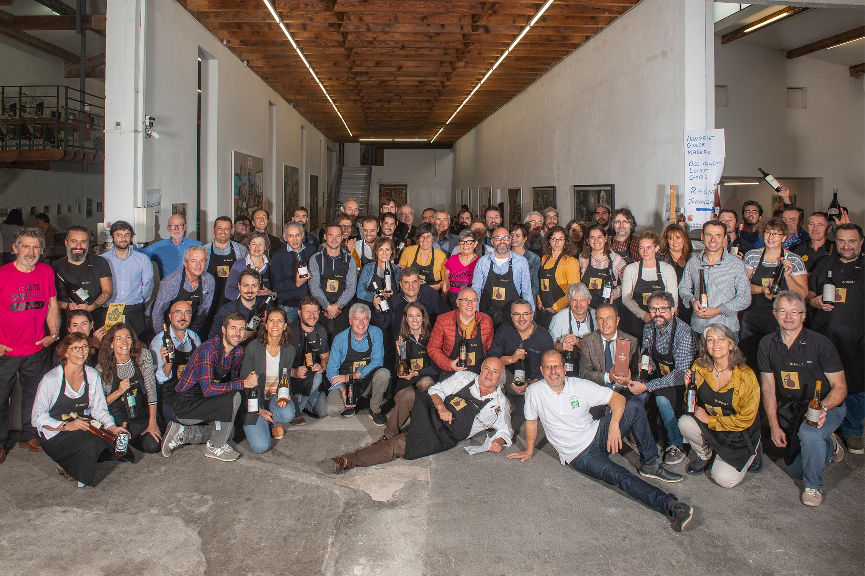
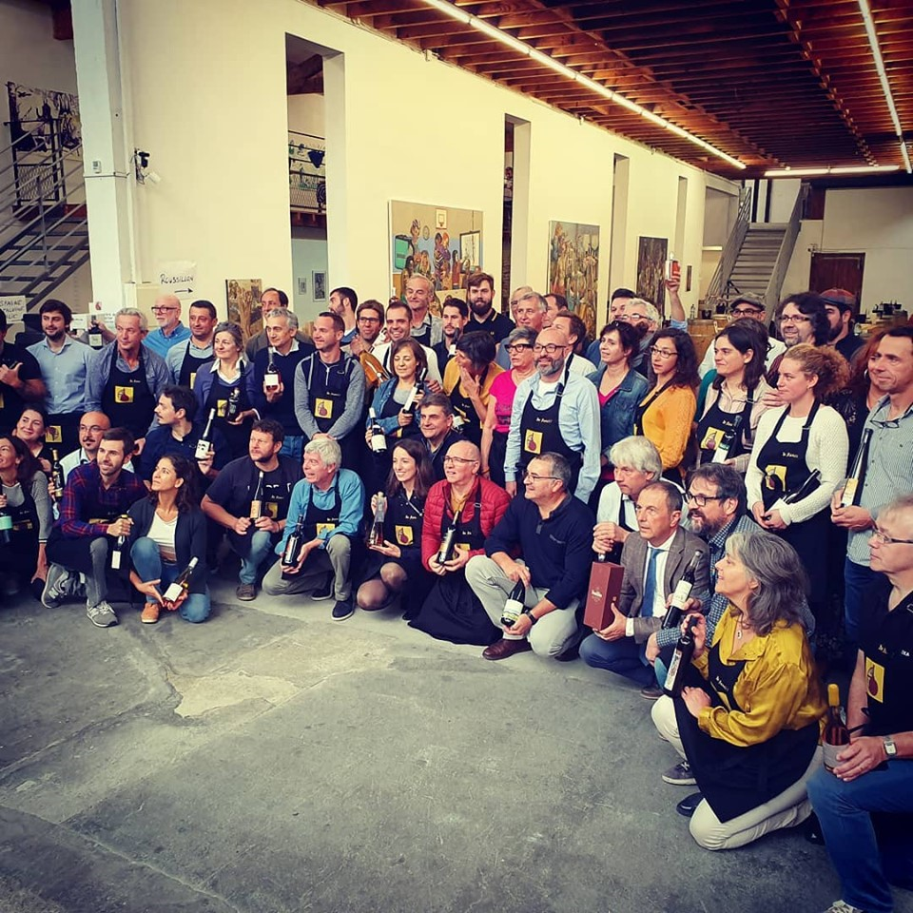
Première Rencontre Europénne, Be Ranci, Edition 2019

Slide 3
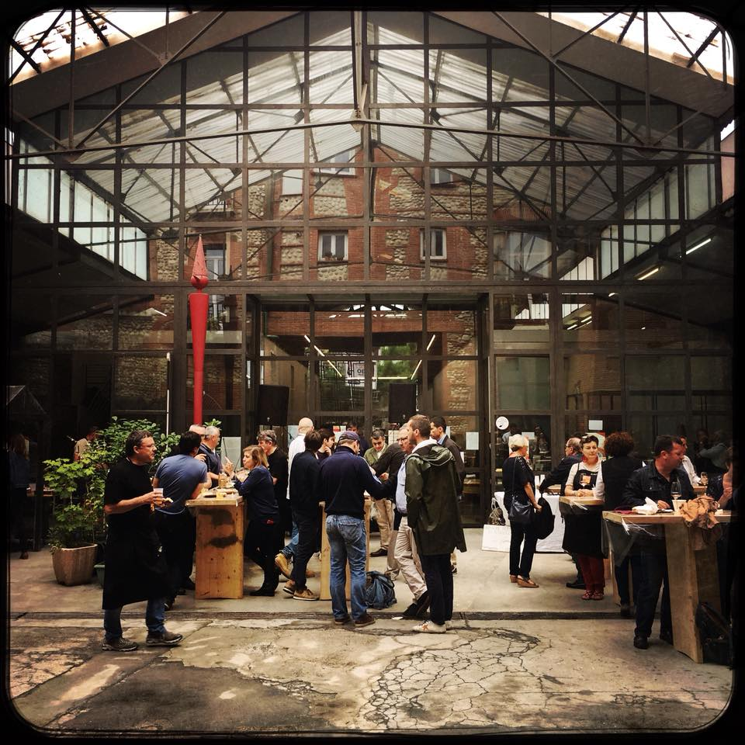
-Trobada Europea dels vins oxidatius secs Edició 2021
-Reunión europea de los vinos oxidativos secos
-Edición 2021 European meeting of dry oxidative wines 2021
- Edition Incontro europeo degli vini ossidativi secchi Edizione 2021

Slide 4
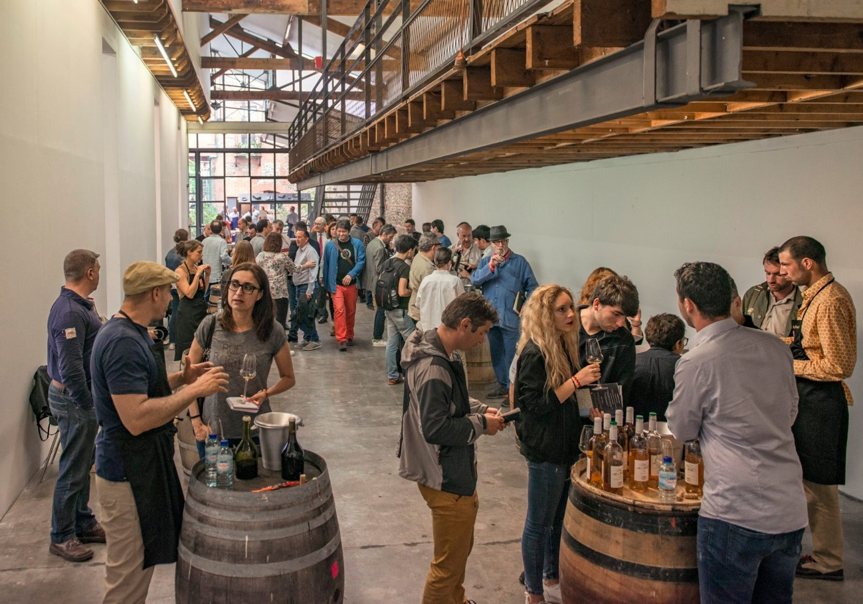
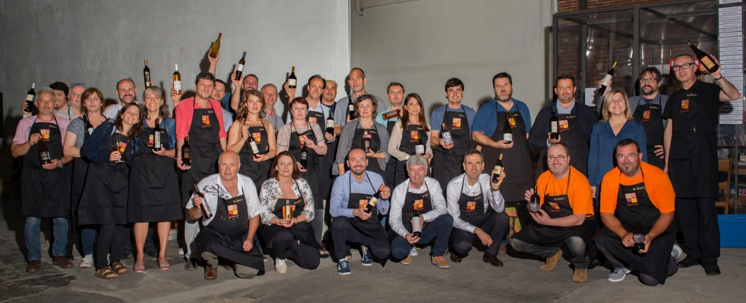
Siège Social :
Domaine des Schistes
1, Av Jean Lurçat - 66310 Estagel(France)
06.80.65.32.88
Mail : beranci66@gmail.com
mlbanyols@gmail.com

Slide 5
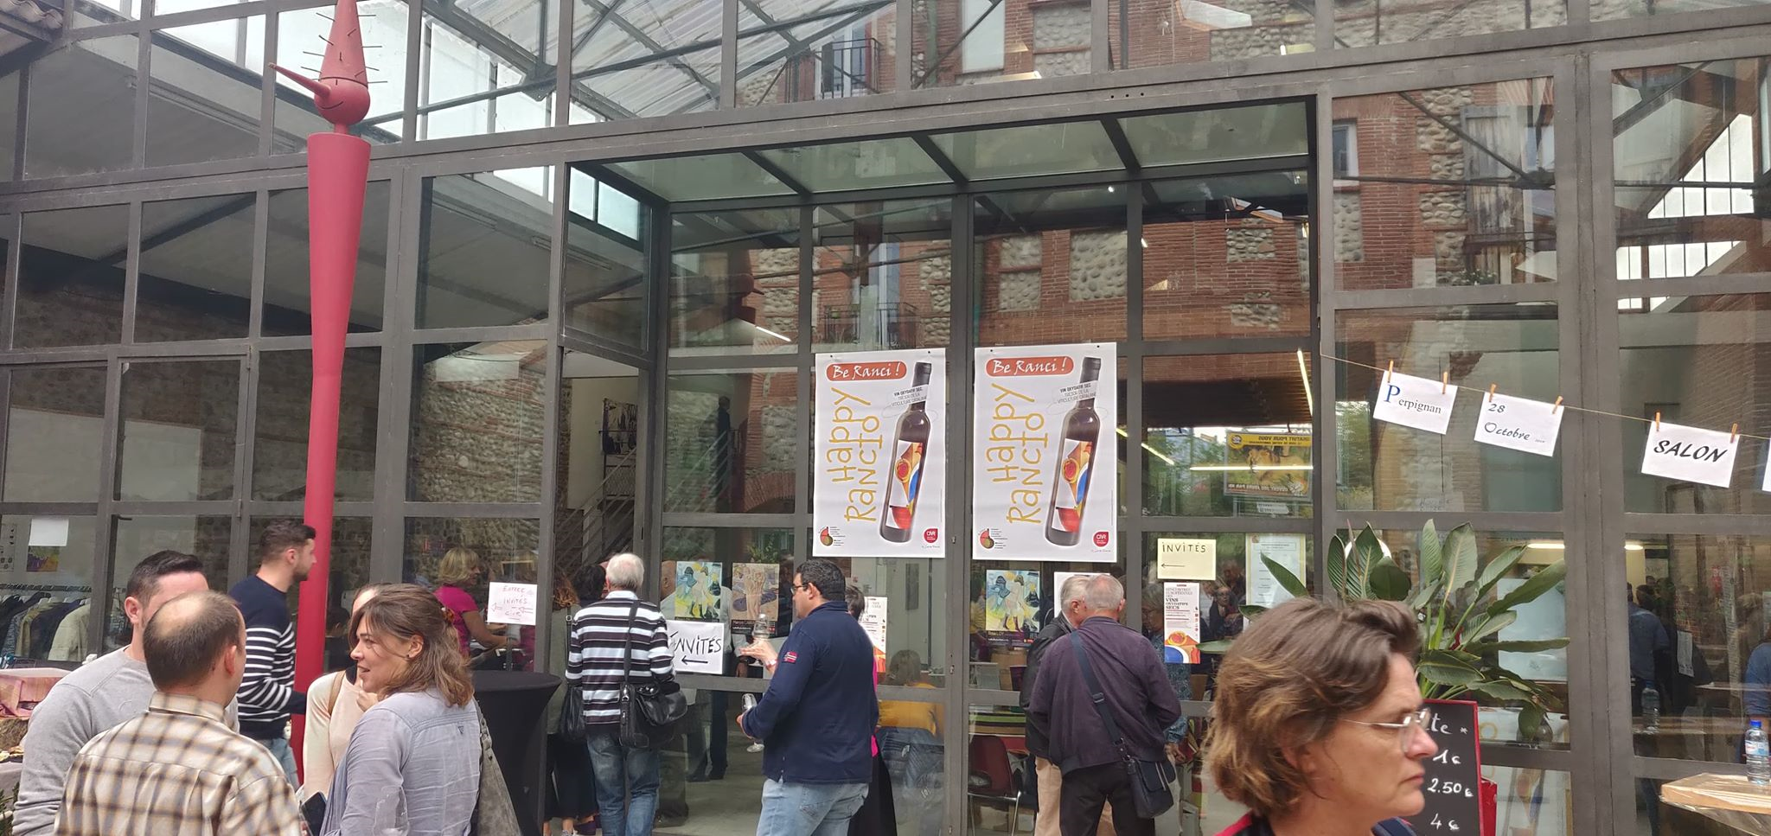

Slide 6
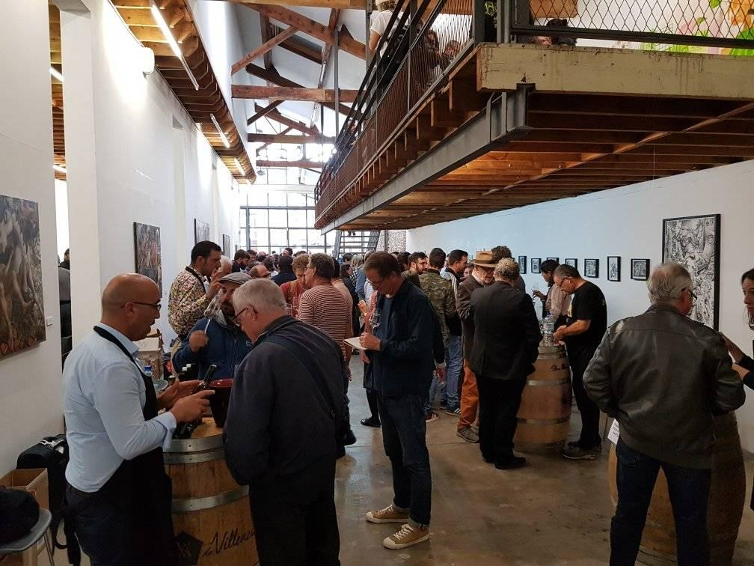

Slide 7
